Slide 1


ПРАВОВИЙ РЕЖИМ ЗЕМЕЛЬ ПРОМИСЛОВОСТІ, ТРАНСПОРТУ, електронних комунікацій, ЕНЕРГЕТИКИ, ОБОРОНИ ТА ІНШОГО ПРИЗНАЧЕННЯ
Тема

Slide 2
Основні питання теми
Поняття, елементи і принципи правового режиму земель промисловості, транспорту, електронних комунікацій, енергетики, оборони та іншого призначення.
Особливості правового режиму земель промисловості та енергетики.
Особливості правового режиму земель транспорту.
Особливості правового режиму земель електронних комунікацій.
Особливості правового режиму земель енергетики.
Особливості правового режиму земель оборони.

Slide 3
Склад цієї категорії земель
Землями промисловості, транспорту, електронних комунікацій, енергетики, оборони та іншого призначення визнаються земельні ділянки, надані в установленому порядку підприємствам, установам та організаціям для здійснення відповідної діяльності (ст. 65 ЗК).
Загальна площа земель – 1,84 млн. га.

Slide 4
Особливості правового режиму (слайд 1)
спеціальне несільськогосподарське цільове призначення;
багатоманітність конкретних видів цільового призначення;
відкритий перелік конкретних видів цільового призначення;
використання цих земель як просторово-операційного базису, а не як засобу виробництва;
підвищена значущість відомчого управління землями;
необхідність узгодження потреб сільськогосподарського виробництва та інших галузей господарського та оборонного комплексу;

Slide 5
Особливості правового режиму (слайд 2)
основним джерелом формування цієї категорії є землі сільськогосподарського та лісогосподарського призначення, тому у земельному законодавстві унормований порядок відшкодування втрат сільськогосподарського та лісогосподарського призначення;
необхідність забезпечення раціонального та екологічно виваженого використання земель при будівництві, утриманні та експлуатації різних несільськогосподарських об’єктів;
нормування розмірів відповідних земельних ділянок (для типових (залізниць, автомобільних доріг, ЛЕП, трубопроводів, аеродромів) та нетипових об’єктів (промислових підприємств) дещо відрізняється);
наявність на землях цієї категорії значної кількості зон із особливим правовим режимом (внутрішнє та зовнішнє зонування);

Slide 6
Особливості правового режиму (слайд 3)
наявність спеціальних суб’єктів прав на землі;
наявність значної кількості земель, які не можуть бути об’єктом права приватної чи комунальної власності;
поширеність права користування землями як правової форми використання земель цієї категорії;
можливість використання окремих земель для визначених цілей без відведення земельних ділянок як таких, а в межах охоронних або санітарно-захисних зон, сервітутів на існуючих земельних ділянках інших категорій (у певних випадках земельні ресурси, що призначаються для спеціальних несільськогосподарських потреб, взагалі можуть не відводитись як окремі земельні ділянки (при розміщенні лінійних об’єктів – ліній зв’язку, ЛЕП, підземних трубопроводів)).
визначеність особливостей правового режиму земель цієї категорії законами.

Slide 7
Землі промисловості
До земель промисловості належать землі, надані для розміщення та експлуатації основних, підсобних і допоміжних будівель та споруд промислових, гірничодобувних, транспортних та інших підприємств, їх під’їзних шляхів, інженерних мереж, адміністративно-побутових будівель, інших споруд (ст. 66 ЗК).
Близько 195 тис. га.

Slide 8
Землі гірничодобувної промисловості
Гірничий закон України від 06 жовтня 1999 р.
Кодекс про надра від 27 липня 1994 р.
Закон України від 14 вересня 1999 р. «Про угоди про розподіл продукції».
Закон України від 3 жовтня 2019 р. «Про концесію».
Закон України від 07 липня 2001 р. «Про нафту і газ».
Закон України від 21 травня 2009 р. «Про газ (метан) вугільних родовищ».

Slide 9
Гірничий закон України
гірнича (гірничодобувна) промисловість - комплекс галузей важкої промисловості з розвідування родовищ корисних копалин, їх видобутку з надр землі та збагачення
гірниче законодавство - сукупність правових норм, які регулюють гірничі відносини та встановлюють правила ведення гірничих робіт;
гірниче підприємство - цілісний технічно та організаційно відокремлений майновий комплекс засобів і ресурсів для видобутку корисних копалин, будівництва та експлуатації об'єктів із застосуванням гірничих технологій (шахти, рудники, копальні, кар'єри, розрізи, збагачувальні фабрики тощо);
шахта - гірниче підприємство з видобування корисних копалин (вугілля, солей тощо) підземним способом.

Slide 10
Гірничий закон України
Стаття 12. Розташування гірничих підприємств
Місця розташування гірничих підприємств визначаються до початку проектних робіт цих підприємств.
Відведення землі під розташування гірничого підприємства проводиться в порядку, встановленому Земельним кодексом України, а надання гірничого відводу - Кодексом України про надра.

Slide 11
Гірничий закон України
Стаття 18. Основні вимоги до проведення гірничих робіт
застосування прогресивних, безпечних і нешкідливих способів підготовки та розробки родовищ корисних копалин;
постійне підтримання діючих гірничих виробок, видобутку та транспортування корисних копалин у стані, визначеному правилами технічної експлуатації та правилами безпеки;
створення системи заходів щодо безпечної діяльності під час проведення гірничих робіт;
раціональне видобування, використання корисних копалин і охорона надр;
дотримання гранично допустимих нормативів викидів і скидів забруднюючих речовин у довкілля;
забезпечення радіаційної та екологічної безпеки під час проведення гірничих робіт;
забезпечення максимально можливої виїмки корисних копалин при сучасних технологіях;
приведення земельних ділянок, що вивільняються гірничими підприємствами після їх ліквідації або консервації, у стан, придатний для використання за призначенням відповідно до Земельного кодексу України.

Slide 12
Гірничий закон України
Стаття 34. Основні екологічні вимоги у сфері проведення гірничих робіт
розташування виробничих підрозділів гірничого підприємства, складів корисних копалин і відвалів порід з урахуванням можливості проведення профілактичних заходів щодо запобігання їх самозайманню;
застосування екологічно безпечних гірничих технологій;
впровадження передових технологій проведення гірничих робіт та очищення стічних вод і відпрацьованого повітря;
раціональне використання мінеральних відходів порідних відвалів (сховищ) для повторної переробки на основі широкого застосування новітніх технологій;
організація санітарно-захисної зони між гірничим підприємством і жилими будівлями відповідно до законодавства;
запобігання осіданню, підтопленню, заболочуванню, засоленню, висушенню та забрудненню відходами виробництва поверхні землі;
запобігання несприятливому впливу водовідведення з гірничих виробок на рівень ґрунтових вод і поверхневі водні об'єкти;
зниження рівня викидів, скидів речовин, що забруднюють довкілля у процесі гірничого виробництва, та вжиття заходів щодо запобігання аварійним ситуаціям, пов'язаним із залповими та раптовими викидами і скидами;
своєчасне проведення рекультивації земель;
додержання інших вимог, передбачених законодавством про охорону навколишнього природного середовища.

Slide 13
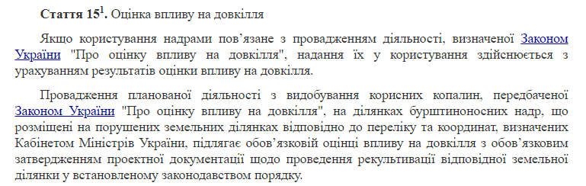
Кодекс України про надра

Slide 14
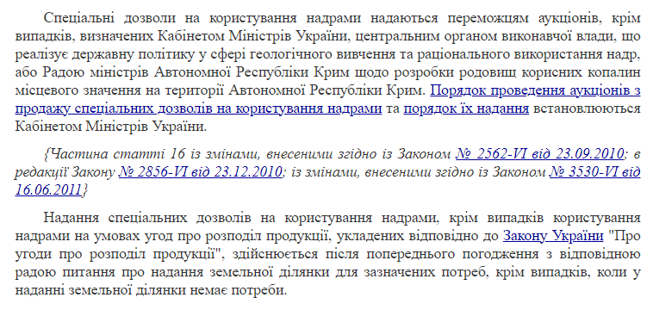
Кодекс України про надра

Slide 15
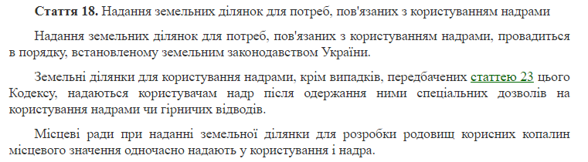
Кодекс України про надра

Slide 16
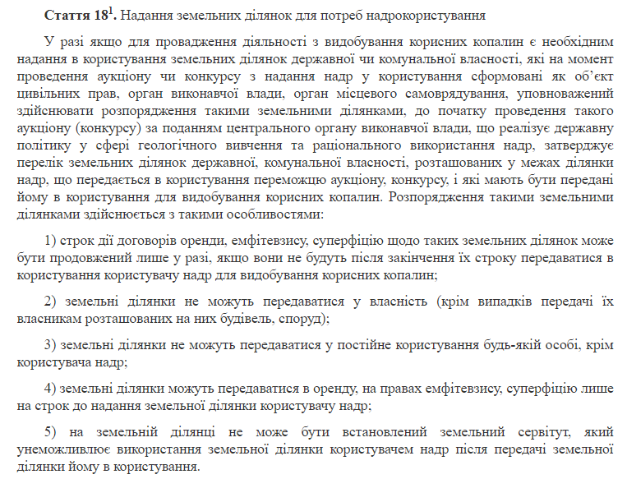
Кодекс України про надра

Slide 17
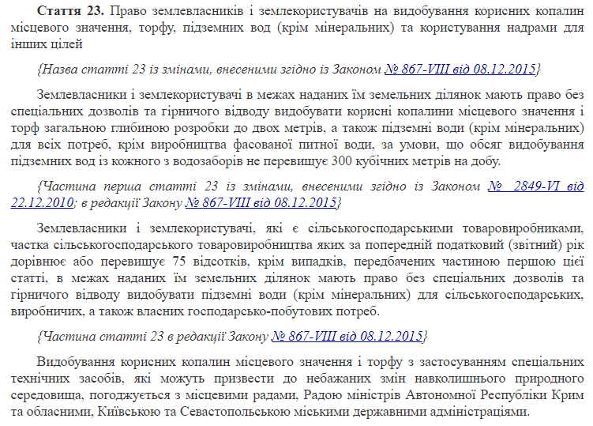
Кодекс України про надра

Slide 18
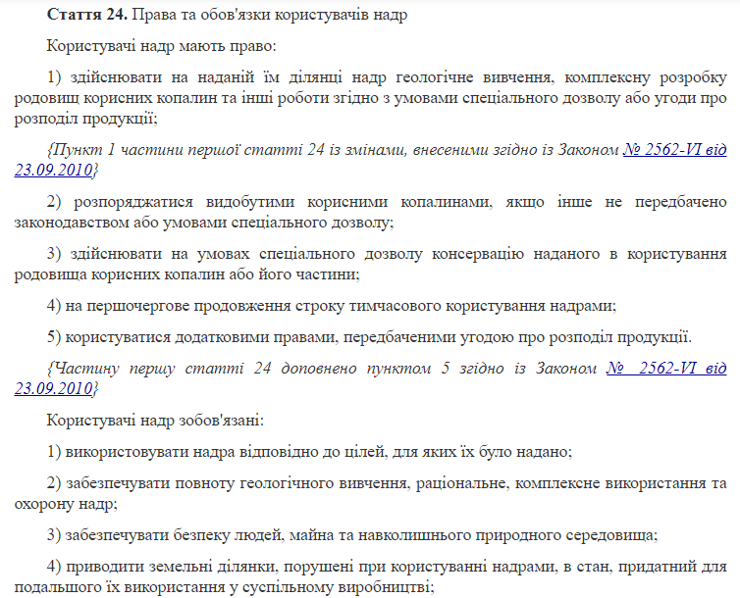
Кодекс України про надра

Slide 19
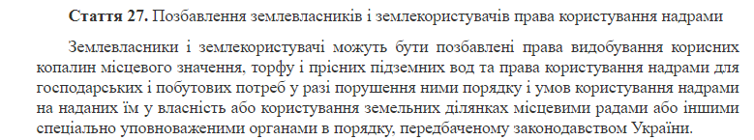
Кодекс України про надра

Slide 20
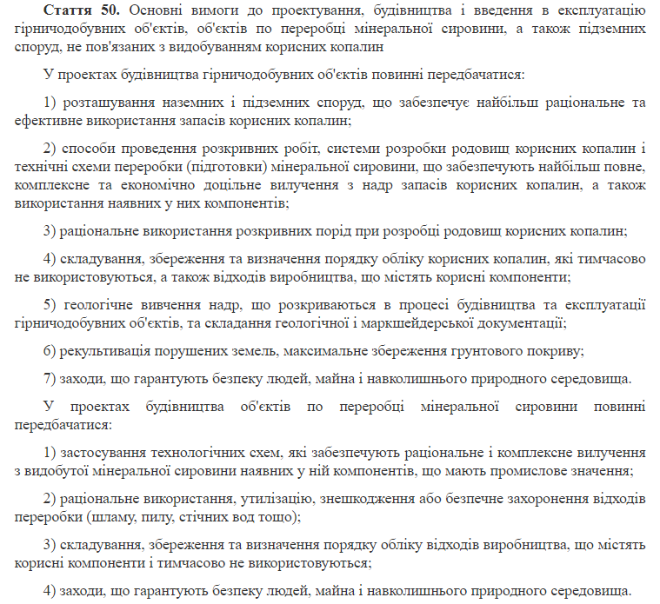
Кодекс України про надра

Slide 21
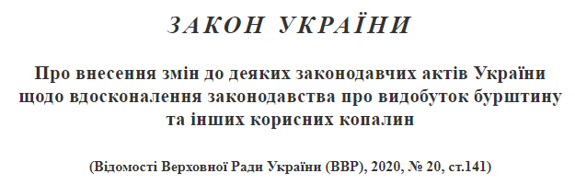


Slide 22
Закон України «Про концесію»
Концесія – форма здійснення державно-приватного партнерства, що передбачає надання концесієдавцем концесіонеру права на створення та/або будівництво (нове будівництво, реконструкцію, реставрацію, капітальний ремонт та технічне переоснащення), та/або управління (користування, експлуатацію, технічне обслуговування) об’єктом концесії, та/або надання суспільно значущих послуг у порядку та на умовах, визначених концесійним договором, а також передбачає передачу концесіонеру переважної частини операційного ризику, що охоплює ризик попиту та/або ризик пропозиції.

Slide 23
Закон України «Про концесію»
Стаття 3. Строк концесії
Концесійний договір укладається на визначений договором строк, який має становити не менше п’яти років та не більше 50 років, крім строку концесійного договору щодо будівництва та подальшої експлуатації автомобільних доріг, який має становити не менше 10 років.

Slide 24
Закон України «Про концесію»
Стаття 26. Істотні умови концесійного договору
сторони концесійного договору;
об’єкт концесії (склад майна та/або технічні і фінансові умови створення, будівництва об’єкта концесії та період його експлуатації);
порядок та умови набрання чинності концесійним договором чи окремими його положеннями;
предмет концесійного договору, включаючи вид, обсяг та опис робіт та/або суспільно значущих послуг, які здійснюються/надаються;
права та обов’язки сторін, що визначаються, зокрема, з урахуванням розподілу ризиків між сторонами;
порядок забезпечення земельними ділянками, необхідними для реалізації проектів, що здійснюються на умовах концесії;
перелік земельних ділянок, необхідних для реалізації проектів, що здійснюються на умовах концесії (із зазначенням площі та кадастрового номера (за наявності);
строк концесійного договору;
порядок зміни та припинення концесійного договору;
порядок повернення об’єкта концесії.

Slide 25
Закон України «Про концесію»
Стаття 32. Надання земельних ділянок державної та комунальної власності, необхідних для реалізації проектів, що здійснюються на умовах концесії
1. Земельна ділянка державної або комунальної власності, необхідна для реалізації проекту, що здійснюється на умовах концесії, у тому числі та, на якій розташований об’єкт концесії, та/або яка є необхідною для створення (будівництва) об’єкта концесії, надається концесіонеру в оренду на строк дії концесійного договору у порядку, передбаченому Земельним кодексом України (крім концесії на будівництво та подальшу експлуатацію автомобільних доріг).

Slide 26
Закон України «Про концесію»
Розділ IX
ОСОБЛИВОСТІ КОНЦЕСІЇ ЩОДО БУДІВНИЦТВА ТА ЕКСПЛУАТАЦІЇ АВТОМОБІЛЬНИХ ДОРІГ
Стаття 39. Об’єкт концесії щодо будівництва та подальшої експлуатації автомобільних доріг
1. У разі реалізації проекту, що здійснюється на умовах концесії, щодо будівництва та подальшої експлуатації автомобільних доріг об’єктом концесії є автомобільні дороги загального користування.

Slide 27
Закон України «Про нафту і газ»
Стаття 18. Надання земельних ділянок для потреб нафтогазової галузі
Надання земельних ділянок у користування для потреб
нафтогазової галузі здійснюється у порядку, встановленому
земельним законодавством України.
Земельні ділянки усіх форм власності та категорій надаються власникам спеціальних дозволів на користування нафтогазоносними надрами для будівництва, розміщення і експлуатації об’єктів нафтогазовидобування та облаштування родовища шляхом встановлення земельних сервітутів без зміни цільового призначення цих земельних ділянок, крім земель природно-заповідного фонду, оздоровчого призначення, рекреаційного призначення, історико-культурного призначення та водного фонду.
Власникам землі та землекористувачам відшкодовуються збитки
та втрати, завдані внаслідок користування земельними ділянками для
потреб нафтогазової галузі.

Slide 28
Закон України від 21 червня 2012 р. № 5018-VI «Про індустріальні парки».
Індустріальний (промисловий) парк - визначена ініціатором створення індустріального парку відповідно до містобудівної документації облаштована відповідною інфраструктурою територія, у межах якої учасники індустріального парку можуть здійснювати господарську діяльність у сфері переробної промисловості, переробки промислових та/або побутових відходів (крім захоронення відходів), а також науково-технічну діяльність, діяльність у сфері інформації і телекомунікацій на умовах, визначених цим Законом та договором про здійснення господарської діяльності у межах індустріального парку.

Slide 29
Норми про землі індустріальних парків у ЗК України
Стаття 66-1. Землі індустріальних парків
1. Землі індустріальних парків належать до земель промисловості.
2. Індустріальні парки створюються на земельних ділянках площею не менше 10 гектарів і не більше 1000 гектарів.
Стаття 93. Право оренди земельної ділянки
Ч. 9. У разі створення індустріального парку на землях державної чи комунальної власності земельна ділянка надається в оренду на строк не менше 30 років.

Slide 30
Норми про стимулювання розвитку індустріальних парків в Україні
ЗАКОН УКРАЇНИ
Про внесення змін до Закону України "Про індустріальні парки" та деяких інших законодавчих актів України щодо залучення інвестицій у промисловий сектор економіки шляхом стимулювання створення індустріальних парків
7 вересня 2021 року
№ 1710-IX

Slide 31
Норми про стимулювання розвитку індустріальних парків в Україні
ЗАКОН УКРАЇНИ
Про внесення змін до Податкового кодексу України щодо створення сприятливих умов для діяльності індустріальних парків в Україні
(зокрема, пільги щодо плати за земельні ділянки у межах ІП)
21 червня 2022 року
№ 2330-IX

Slide 32
Землі енергетичної системи
Землями енергетичної системи визнаються землі, надані під електрогенеруючі об'єкти (атомні, теплові, гідроелектростанції, електростанції з використанням енергії вітру і сонця та інших джерел), під об'єкти транспортування електроенергії до користувача, крім визначених законом випадків розміщення таких об’єктів на землях іншого цільового призначення (ст. 76 ЗК).
Землі енергетики – земельні ділянки, надані в установленому порядку для розміщення, будівництва та експлуатації енергогенеруючих підприємств, об'єктів альтернативної енергетики, об'єктів передачі електричної та теплової енергії, виробничих об'єктів, необхідних для експлуатації об'єктів енергетики, в тому числі баз та пунктів
(ст. 1 Закону України від 9 липня 2010 р. «Про землі енергетики та правовий режим спеціальних зон енергетичних об’єктів»).

Slide 33
Землі енергетичної системи
Закон України від 16 жовтня 1997 р. «Про електроенергетику»;
Закон України від 13 квітня 2017 р. «Про ринок електричної енергії»;
Закон України від 09 липня 2010 р. «Про землі енергетики та правовий режим спеціальних зон енергетичних об’єктів»;
Закон України від 08 лютого 1995 р. «Про використання ядерної енергії та радіаційну безпеку»;
Постанова Кабінету Міністрів України від 15 квітня 2013 р. № 268 «Про затвердження Порядку повідомлення власників та користувачів земельних ділянок, розташованих у межах охоронних зон об’єктів магістральних трубопроводів, про встановлені обмеження у використанні таких земельних ділянок»;
Постанова Кабінету Міністрів України від 04 березня 1997 р. № 209 «Про затвердження Правил охорони електричних мереж»;
Постанова Кабінету Міністрів України від 31 березня 2004 р. № 416 «Про затвердження Порядку встановлення особливого режиму охорони на території забороненої зони та контрольованої зоно гідроелектротехнічних споруд».

Slide 34
Закон України від 15 липня 2021 р. № 1657-IX «Про внесення змін до деяких законодавчих актів України щодо спрощення процедури приєднання до електричних мереж»
Стаття 3 ЗК. Регулювання земельних відносин
1. Земельні відносини регулюються Конституцією України, цим Кодексом, а також прийнятими відповідно до них нормативно-правовими актами.
2. Земельні відносини, що виникають при використанні надр, лісів, вод, а також рослинного і тваринного світу, атмосферного повітря, регулюються цим Кодексом, нормативно-правовими актами про надра, ліси, води, рослинний і тваринний світ, атмосферне повітря, якщо вони не суперечать цьому Кодексу.
3. Земельні відносини, що виникають при наданні та використанні земельних ділянок для розміщення об’єктів енергетики, встановлення та дотримання правового режиму земель спеціальних зон об’єктів енергетики, у тому числі на підставі договорів про встановлення земельних сервітутів на таких земельних ділянках, регулюються цим Кодексом, Законом України "Про землі енергетики та правовий режим спеціальних зон енергетичних об’єктів".

Slide 35
Закон України від 15 липня 2021 р. № 1657-IX «Про внесення змін до деяких законодавчих актів України щодо спрощення процедури приєднання до електричних мереж»
Стаття 1 Закону України «Про землі енергетики та правовий режим спеціальних зон енергетичних об’єктів»
енергетична інфраструктура - сукупність об’єктів, призначених для виробництва, передачі і розподілу електричної енергії, у тому числі їх технологічна інфраструктура
лінійний об’єкт енергетичної інфраструктури - комплекс об’єктів енергетичної інфраструктури, включаючи наземні, надземні та підземні об’єкти, пов’язані повітряними та кабельними лініями та призначені для передачі та розподілу електричної енергії, а також будівлі та споруди, площею до 200 квадратних метрів, у тому числі електричні підстанції, трансформаторні підстанції, розподільчі пункти та пристрої, споруди опорних конструкцій, допоміжне обладнання, зв’язані з ними єдиним технологічним процесом, які забезпечують безпечну та надійну експлуатацію, виробництво, передачу і розподіл електричної та теплової енергії

Slide 36
Землі транспорту
Землями транспорту є землі, надані підприємствам, установам та організаціям
залізничного,
автомобільного транспорту і дорожнього господарства
морського
внутрішнього водного (раніше «річкового»)
авіаційного
трубопровідного транспорту та
міського електротранспорту для виконання покладених на них завдань щодо експлуатації, ремонту і розвитку об'єктів транспорту
(ст. 76 ЗК).

Slide 37
Землі транспорту
Закон України від 10 листопада 1994 р. «Про траспорт»;
Закон України від 04 липня 1996 р. «Про залізничний транспорт»;
Закон України від 23 лютого 2012 р. «Про особливості утворення публічного акціонерного товариства залізничного транспорту загального користування»;
Закон України від 05 квітня 2001 р. (в редакції Закону України від 23 лютого 2006 р.) «Про автомобільний транспорт»;
Закон України від 08 вересня 2005 р. «Про автомобільні дороги»;
Закон України від 30 червня 1993 р. «Про дорожній рух»;

Slide 38
Землі транспорту
Закон України від 15 травня 1996 р. «Про трубопровідний транспорт»;
Закон України від 09 квітня 2015 р. «Про ринок природного газу»;
Закон України від 12 липня 2001 р. «Про нафту і газ»;
Кодекс торговельного мореплавства України від 23 травня 1995 р. (ст. ст. 12, 73, 74);
Закон України від 17 травня 2012 р. «Про морські порти»;
Закон України від 3 грудня 2020 р. № 1054-IX «Про внутрішній водний транспорт»
Водний кодекс України від 06 червня 1995 р.;
Повітряний кодекс України від 19 травня 2011 р. (ст. 1, розділ ІХ «Аеродроми і аеропорти»).

Slide 39
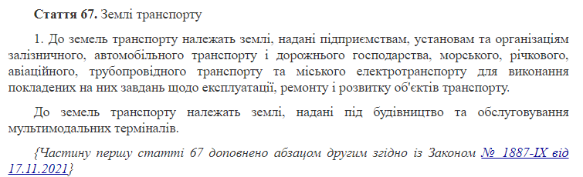
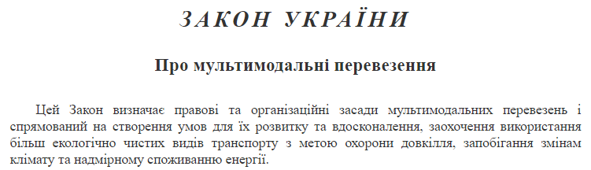

Slide 40
Закон України «Про мультимодальні перевезення»
Мультимодальне перевезення - перевезення вантажів двома або більше видами транспорту на підставі договору мультимодального перевезення, що здійснюється за документом мультимодального перевезення.
Мультимодальний термінал - виробничо-перевантажувальний комплекс будь-якої форми власності, який використовується під час мультимодального перевезення для зміни видів транспорту, виконання операцій навантаження, розвантаження, зберігання вантажів тощо, а під час міжнародного перевезення також може бути пунктом пропуску (пунктом контролю) через державний кордон України.

Slide 41
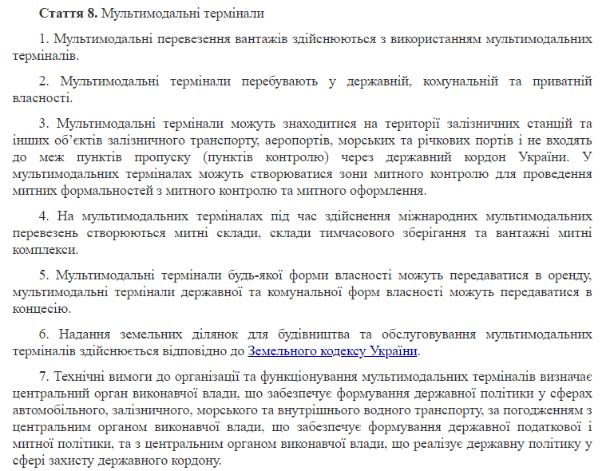
Закон України «Про мультимодальні перевезення»

Slide 42
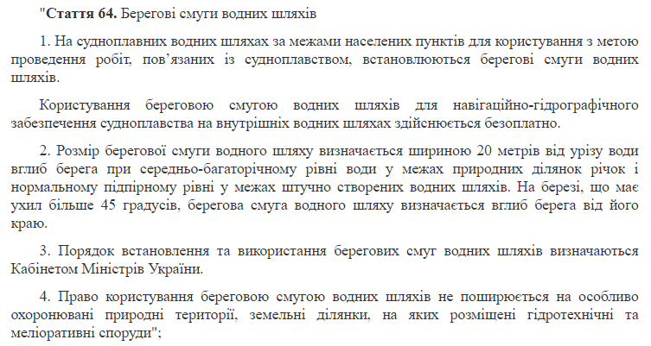
Закон України «Про внутрішній водний транспорт»

Slide 43
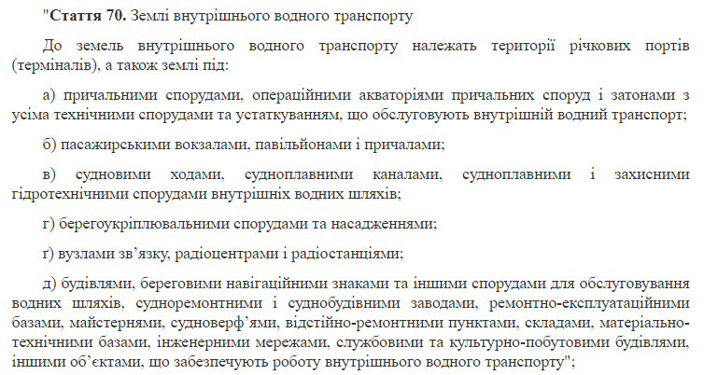
Закон України «Про внутрішній водний транспорт»

Slide 44
Землі електронних комунікацій
До земель електронних комунікацій належать земельні ділянки, що надаються у порядку, встановленому цим Кодексом, у власність або користування фізичним особам - підприємцям та юридичним особам для розташування інфраструктури електронних комунікаційних мереж (ст. 75 ЗК).
Стара версія («землі зв'язку)
земельні ділянки, надані під повітряні і кабельні телефонно-телеграфні лінії та супутникові засоби зв'язку.

Slide 45
Землі електронних комунікацій
Земельний кодекс України (ст.ст. 65, 75).
Закон України від 16 грудня 2020 р. № 1089-IX «Про електронні комунікації».
Закон України від 04 жовтня 2001 р. «Про поштовий зв’язок» (ст.ст. 1, 11).
Постанова Кабінету Міністрів України від 29 січня 1996 р. № 135 «Про затвердження Правил охорони ліній електрозв’язку».
Постанова Кабінету Міністрів України від 11 квітня 2012 р. № 295 «Про затвердження Правил надання та отримання телекомунікаційних послуг».

Slide 46
Землі оборони
Землі оборони – земельні ділянки, надані для розміщення і постійної діяльності військових частин, установ, військово-навчальних закладів, підприємств та організацій Збройних Сил України, інших військових формувань, утворених відповідно до законодавства України.
(ст. 75 ЗК).

Slide 47
Землі оборони
Навколо військових та інших оборонних об'єктів у разі необхідності створюються захисні, охоронні та інші зони з особливими умовами користування.
У межах прикордонної смуги з метою забезпечення національної безпеки і оборони, дотримання режиму державного кордону військовим частинам Державної прикордонної служби України для будівництва, облаштування та утримання інженерно-технічних і фортифікаційних споруд, огорож, прикордонних знаків, прикордонних просік, комунікацій надаються в постійне користування земельні ділянки шириною 30-50 метрів уздовж лінії державного кордону на суші, по берегу української частини прикордонної річки, озера або іншої водойми.
{Частину третю статті 77 доповнено абзацом другим згідно із Законом № 232-IX від 29.10.2019}

Slide 48
ЗАКОН УКРАЇНИ
від 29 жовтня 2019 р. № 232-IX
«Про внесення змін до деяких законодавчих актів України щодо забезпечення інженерно-технічного облаштування та утримання державного кордону»
У межах прикордонної смуги з метою забезпечення національної безпеки і оборони, дотримання режиму державного кордону військовим частинам Державної прикордонної служби України для будівництва, облаштування та утримання інженерно-технічних і фортифікаційних споруд, огорож, прикордонних знаків, прикордонних просік, комунікацій надаються в постійне користування земельні ділянки шириною 30-50 метрів уздовж лінії державного кордону на суші, по берегу української частини прикордонної річки, озера або іншої водойми

Slide 49
Землі оборони (спеціальне законодаство)
Земельний кодекс України (ст. 77).
Закон України від 27 листопада 2003 р. «Про використання земель оборони».
Закон України від 22 грудня 2011 р. «Про внесення змін до деяких законодавчих актів України щодо вдосконалення механізму використання земель оборони».
Закон України від 21 вересня 1999 р. «Про правовий режим майна у Збройних Силах України» (ст. 6 щодо відчуження земельних ділянок).
Постанова Кабінету Міністрів України від 22 травня 2013 р. № 436 «Про затвердження Порядку відчуження земельних ділянок, на яких розташовані об’єкти нерухомого військового майна, що підлягають реалізації, та земельних ділянок, які вивільняються у процесі реформування Збройних Сил і Державної спеціальної служби транспорту».

Slide 50
Землі оборони (загальне законодавство)
Закон України від 06 грудня 1991 р. (в редакції Закону України від 05 жовтня 2000 р.) «Про оборону».
Закон України від 06 грудня 1991 р. (в редакції Закону України від 05 жовтня 2000 р.) «Про Збройні Сили України».
Закон України від 04 листопада 1991 р. «Про державний кордон».
Закон України від 03 квітня 2003 р. «Про державну прикордонну службу України».
Закон України від 05 листопада 2009 р. «Про прикордонний контроль».
Постанова Кабінету Міністрів України від 27 липня 1998 р. № 1147 «Про прикордонний режим».
Постанова Кабінету Міністрів України від 03 серпня 1998 р. № 1199 «Про контрольовані прикордонні райони».

